Slide 1
Consejo de Armonización Contable del Estado de Chiapas (CACE)
2ª Reunión Ordinaria
Tuxtla Gutiérrez, Chiapas.
Noviembre 22 de 2013
2013

Slide 2
Segunda Reunión Ordinaria del Consejo de Armonización Contable del Estado de Chiapas (CACE)
Orden del Día
Palabras de bienvenida.
Lista de Asistencia y Verificación de Quórum Legal.
Avance en el proceso de Armonización Contable en el Estado
3.1 Disposiciones emitidas en 2013 por el CONAC
3.2 Acciones implementadas
3.3 Requisitos mínimos que debe integrar la Cuenta Pública
3.4 Consideraciones para el proceso de Cuenta Pública 2013
3.5 Avance en el desarrollo del sistema en línea
3.6 Avance en la armonización contable en los municipios
4. Acuerdo para celebrar la primera reunión de 2014
Asuntos Generales.
Lectura y firma del Acta.
Cierre de sesión.

Slide 3
Avance en el Proceso de Armonización Contable en el Estado

Slide 4
3.1 Disposiciones emitidas en 2013 por el CONAC
En este año, el CONAC ha aprobado 32 documentos, los cuales han sido adoptados en la normatividad hacendaria vigente y la aplicable para 2014.
En éstos, se incluyen las 15 normas y formatos destinados a publicar la información financiera de cada ente público.
14 son de competencia de Organismos Públicos, en 12 de éstas están obligados los municipios:
5 con Periodicidad trimestral, obligados 31 diciembre 2014
7 con periodicidad anual, obligados 31 de diciembre 2014
7 Normas con Periodicidad Trimestral (obligado desde el 2º trimestre del 2013)
7 Normas con Periodicidad Anual (Obligado en el proyecto y en el presupuesto de egresos 2014)

Slide 5
CONAC, Segundo Trimestre

Slide 6
Organismos Incumplidos Segundo Trimestre
Organismos Públicos que no informaron en el segundo trimestre
Ente Público | Numero de Normas
 | 1 | 2 | 5 | 6 | 7
Poder Ejecutivo
Educación Federalizada
Deuda Pública (Tesorería)
Órganos Autónomos
Instituto de Elecciones y Participación Ciudadana
Sector Público Municipal
Municipios (Tesorería)

Slide 7
CONAC, Tercer Trimestre

Slide 8
Organismos Incumplidos al Tercer Trimestre
Organismos Públicos que no han informado en el tercer trimestre
Ente Público | Número de Normas
 | 1 | 2 | 5 | 6 | 7
Poder Ejecutivo
Secretaria de Educación
Educación Estatal
Educación Federalizada
Secretaría de la Función Pública
Comisión Estatal de Mejora Regulatoria
Deuda Pública (Tesorería)
Órganos Autónomos
Instituto de Elecciones y Participación Ciudadana
Entidades Paraestatales y Fideicomisos No Empresariales y No Financieros
Instituto de Educación para Adultos
Universidad Politécnica de Chiapas
Universidad Intercultural de Chiapas
Colegio de Estudios Científicos y Tecnológicos del Edo. de Chiapas
Instituto Tecnológico Superior de Cintalapa
Sector Público Municipal
Municipios (Tesorería)

Slide 9
3.1 Disposiciones emitidas en 2013 por el CONAC
Acuerdo por el que se determina la Norma de Información Financiera, para precisar los Alcances del Acuerdo 1, aprobado por el CONAC
(Diario Oficial de la Federación: Agosto 08 de 2013)
META | FEDERACIÓN Y ENTIDADES FEDERATIVAS | MUNICIPIOS
Integración automática del ejercicio presupuestario con la operación contable | 30 Junio 2014 | 30 Junio 2015
Registros contables con base en las Reglas de Registro y Valoración del Patrimonio | 31 Diciembre 2014 | 31 Diciembre 2015
Generación en tiempo real de Estados Financieros | 30 Junio 2014 | 30 Junio 2015
Emisión de Cuentas Públicas en los términos acordados por el CONAC | Para lo correspondiente a 2014 | Para lo correspondiente a 2015
Fuente: Diario Oficial de la Federación: Enero 02 de 2013

Slide 10
Avance del proceso de armonización
Acciones:
Emisión de Circulares Nos. SH/SUBE/DGPCP/A/1058 y SH/0084/2013 de fechas Octubre 07 y Noviembre 07 2013

Slide 11
Avance del proceso de armonización
Acciones:
Minuta de Trabajo con la participación de la Secretaría de la Función Pública, Instituto de la Consejería Jurídica y Asistencia Legal y la Secretaría de Hacienda.

Slide 12
Avances del proceso de armonización
Ingreso Devengado
Se debe registrar el ingreso devengado e ingreso recaudado de forma simultánea, al momento de percepción del recurso, salvo los Ingresos por venta de bienes y servicios y aportaciones. (D.O.F 8 de Agosto 2013)
Acciones
La modificación tendrá impacto en los documentos Normativos del 2014. (Tomando en cuenta que el CONAC revisará la implementación a más tardar en diciembre de 2015)

Slide 13
Avances del proceso de armonización
Depreciación y Amortización de bienes
Los Entes Públicos, calcularán la distribución sistemática del costo de adquisición de un activo a lo largo de su vida útil y se aplicará anualmente.
Acciones
La modificación tendrá impacto en los documentos Normativos del 2014.
Fuente: Acuerdo por el que se emiten las Reglas Específicas del Registro y Valoración del Patrimonio” publicado en el D.O. del 13 de diciembre de 2011

Slide 14
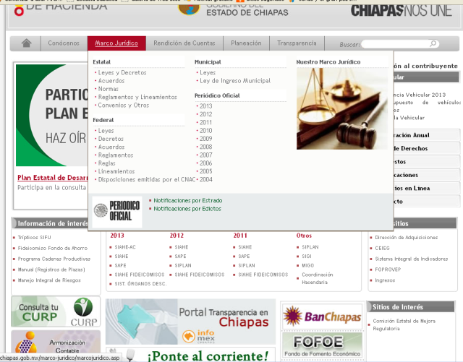
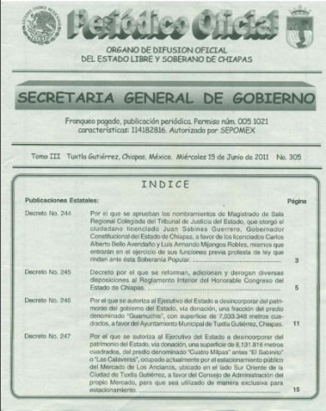
3.2 Acciones implementadas
Difusión y publicación al 100 % de los documentos técnicos y normativos emitidos por el CONAC en el periódico oficial y vía internet del ejercicio 2013.
Capacitación a 27 Organismos Públicos de los tres Poderes que ha solicitado atención especial relativa al manejo y operatividad del Sistema en Línea, durante el ejercicio 2013

Slide 15
3.3 Requisitos mínimos que debe integrar la Cuenta Pública
Según el artículo 53 de la LGCG, son:
Información Contable
Información Presupuestaria
Información Programática
Análisis cualitativo de los indicadores de la postura fiscal
Chiapas, desde el ejercicio 2010, viene cumpliendo con las disposiciones en materia de Rendición de Cuentas que señala el CONAC, adicionalmente, es de resaltar que la Cuenta Pública Estatal, incluye información que exige la legislación local tales como: Información de recursos a Municipios, Entidades y Fideicomisos Públicos, Orientación del Gasto por; Ejes del Plan Estatal y ODM.

Slide 16
3.4 Consideraciones para el proceso de Cuenta Pública 2013
Responsabilidades:
Cuenta pública: Incluir relación de bienes que componen su patrimonio.
Información financiera: Publicar en la respectiva página de internet de cada organismo público.
Presupuesto de Egresos: Incluir el analítico de plazas y desglose de las remuneraciones.
Calendarios del presupuesto de egresos: Publicar en internet.
Sanciones
Se impondrá una pena de dos a siete años de prisión, y multa de mil a quinientos mil días de salario mínimo a quien cause daño a la Hacienda Pública o al Patrimonio del ente público por:
Omitir o alterar los documentos o registro en la contabilidad.
Incumplan con difundir la información financiera.
Cuando se tenga conocimiento de la alteración o falsedad de la información y no se haga del conocimiento al superior jerárquico.

Slide 17
Gracias

Slide 18
4. Acuerdo para celebrar la primera reunión del 2014.
El artículo 17 del Decreto por el que se crea el CACE, establece que éste sesionará de manera ordinaria, al menos 2 veces al año.
Con base a lo anterior, se propone que la primera reunión ordinaria del CACE para el 2014, se celebre el día viernes 13 de junio del año 2014.

